Slide 1
Семинар по организации НИР в СВФУ

Slide 2
Вопросы
Положение об эффективном контракте с педагогическими работниками, относящимся к ППС
Порядок публикации монографий
Работа с сайтом ПИ СВФУ
О публикационной активности НПР ПИ
О финансировании НИР

Slide 3
1. Положение об эффективном контракте с педагогическими работниками

Slide 4
Положение об эффективном контракте с педагогическими работниками, относящимся к ППС
Это доп. соглашение к трудовому договору
Утверждено 26.09.2016 г. (текущая версия 2.0)
Разработано в целях развития мотивации и стимулирования труда работников из числа ППС
Ориентировано обеспечивать связь между повышением оплаты труда и результатами деятельности.

Slide 5
Формирование Основных показателей
Показатели декана/директора
Показатели зав. кафедрой
Показатели преподавателей

Slide 6
Вспомним Вопрос из среза
Доцент Петров П.П. по результатам 2017 года опубликовал 3 ВАК статьи (без соавторства).
Вопрос: каков будет размер его стимулирующих выплат, если стоимость одного балла утверждена в размере 50 р. (без учета выплаты налогов)?
А) Получит разовую выплату 10,5 тыс.руб.
Б) Будет в течение следующего года ежемесячно получать доплату 10,5 тыс.руб.
В) Будет в течение следующего года ежемесячно получать доплату 7 тыс.руб.
Г) Получит разовую выплату 7 тыс.руб.

Slide 7
Как вычисляются стимулирующие доплаты по ЭК
Стоимость 1 балла за показатели эффективности деятельности преподавателя по настоящему положению устанавливается приказом ректора.
Приказом от 12.01.2017 стоимость 1 балла установлена в размере 45 рублей.

Slide 8
Как вычисляются стимулирующие доплаты по ЭК
С=∑Б*Цб
С – размер ежемесячной стимулирующей выплаты
∑Б – сумма баллов по показателям эффективности деятельности (из Положения об эффективном контракте)
Цб – стоимость одного балла

Slide 9
Минимальные показатели для ППС
№ | Показатели | Декан / директор, заведующий кафедрой | Профессор | Доцент | Старший препода-ватель | Ассистент / препода-ватель
… | … | … | … | … | … | …
4 | Количество публикаций в изданиях, рецензируемых ВАК | - | 2 | 1 | - | -
5 | Количество публикаций в изданиях, рецензируемых РИНЦ | - | - | - | 1 | 1

Slide 10
Вспомним Вопрос из среза
Доцент Петров П.П. по результатам 2017 года опубликовал 3 ВАК статьи (без соавторства).
Вопрос: каков будет размер его стимулирующих выплат, если стоимость одного балла утверждена в размере 50 р. (без учета выплаты налогов)?
А) Получит разовую выплату 10,5 тыс.руб.
Б) Будет в течение следующего года ежемесячно получать доплату 10,5 тыс.руб.
В) Будет в течение следующего года ежемесячно получать доплату 7 тыс.руб.
Г) Получит разовую выплату 7 тыс.руб.

Slide 11
1 | Публикация научной статьи без дублирования с обязательным указанием СВФУ (делится на число авторов СВФУ с обязательным указанием СВФУ как организации):
 | а) в изданиях, индексируемых в БД Web of Science | 150
 | б) в изданиях, индексируемых в БД Scopus с обязательным указанием СВФУ как организации | 140
 | в) в изданиях, рецензируемых ВАК | 70
 | г) в электронных сериях научного журнала «Вестник СВФУ» | 50
 | д) в зарубежных научных журналах | 15
 | е) в изданиях, входящих в БД РИНЦ - для старших преподавателей и ассистентов | 20
 | - для профессоров и доцентов | 10, но не более 50 баллов
2 | Количество цитирований статей автора (за предыдущий год):
 | а) в БД Web of Science и / или Scopus | 10 баллов за каждое цитирование, но не более 100 баллов
 | б) в БД РИНЦ | От 10 до 20 цитирований – 10 баллов, от 21 до 30 цитирований – 20 баллов, более 31 цитирования – 30 баллов
3 | Подготовка и издание научной монографии (не за счет университета), утвержденной НТС СВФУ:
 | а) авторская монография, включенная в Российский индекс научного цитирования (РИНЦ) и размещенная в Научной электронной библиотеке | 200 (на всех авторов)
 | б) монография, размещённая в международных базах данных Web of Science и Scopus | 300 (на всех авторов)
4 | Работа в редколлегии отечественных и зарубежных журналов, индексируемых в базах данных Scopus или Web of Science | 100
5 | Работа в секции/оргкомитете международной конференции, материалы которых индексируются в международных базах данных Scopus или Web of Science | 50
6 | Издание монографий, индексируемых в международных базах данных Scopus или Web of Science | 200
7 | Научное руководство аспирантом / докторантом (или соискателем) (для аспирантов и соискателей не более 3 (очной формы), 4 (заочной формы) лет, для докторантов не более 5 лет):
 | – кандидатская | 20
 | – докторская | 30

Slide 12
8 | Научное руководство аспирантом, докторантом или соискателем (по факту получения научной степени аспирантом, докторантом или соискателем):
 | – кандидатская | 100
 | – докторская | 150
9 | Подготовка отзыва ведущей организации:
 | а) на кандидатскую диссертацию | 30
 | б) на докторскую диссертацию | 50
10 | Оппонирование диссертации на соискание:
 | а) ученой степени кандидата наук | 30
 | б) ученой степени доктора наук | 50
11 | Результаты интеллектуальной деятельности, имеющие государственную регистрацию и (или) правовую охрану:
 | а) патенты на изобретения, полезные модели, промышленные образцы | 100
 | б) свидетельство о государственной регистрации программного обеспечения, баз данных ЭОР | 70
 | в) регистрация секретов производства (ноу-хау) в режиме коммерческой тайны на базе вуза | 40
12 | Участие в научных грантах, хоздоговорных работах (согласно представлению руководителя делится на число исполнителей):
 | поданные и зарегистрированные заявки на научный грант (на исполнителей по решению руководителя проекта)
 | а) на личный грант | 5
 | б) на гранты РНФ, конкурсы ФЦП и МОН | 50
 | в) остальные конкурсы | 30
 | Участие в реализации НИР (на исполнителей по решению руководителя проекта)
 | г) в грантах и х/д до 100 тыс. рублей | 100
 | д) грантах и х/д от 100 тыс. до 1 млн. рублей | 200
 | е) в грантах и х/д от 1 до 3 млн. рублей | 300
 | ж) в грантах и х/д от 3 до 5 млн. рублей | 400
 | з) в грантах и х/д от 5 до 8 млн. рублей | 500
 | ж) в грантах и х/д свыше 8 млн. рублей | 700

Slide 13
13 | Руководство НИРС:
 | а) руководство научной публикацией студента/привлечение студента в качестве соавтора (делится на количество авторов-преподавателей, одна статья считается только один раз):
 | - в изданиях, индексируемых Web of Science/Scopus в соавторстве со студентом; | 160
 | - в изданиях, рецензируемых ВАК в соавторстве со студентом; | 80
 | - в изданиях БД РИНЦ с импакт-фактором >0,1 (с обязательным указанием научного руководителя) | 5
 | - в электронных сериях научного журнала «Вестник СВФУ» | 10
 | б) руководство научными кружками, конструкторскими бюро (СНК, действующие по приказу СВФУ) | 30
 | в) привлечение в финансируемые НИР по договорам ГПХ (баллы умножаются на количестве чел.): - студентов, магистрантов, ординаторов | 30
 | - аспирантов | 50
14 | Научное сотрудничество:
 | - координация работы по научному сотрудничеству (действующий договор/ соглашение) (делится на число координаторов) | 40
 | - заключение нового договора/соглашения о научном сотрудничестве в текущем году | 50
15 | Участие в научных конференциях, симпозиумах, выставках, фестивалях, форумах (только для ассистентов, преподавателей и старших преподавателей): - международные - всероссийские | 15 10
16 | Организация и проведение научных конференций, форумов, выставок, фестивалей, конгрессов, симпозиумов с привлечением софинансирования со стороны не менее 50%:
 | - республиканского уровня (председателю/члену оргкомитета) | 30/15
 | - всероссийского уровня (председателю/члену оргкомитета) | 40/20
 | - международного уровня (председателю/члену оргкомитета) | 50/30

Slide 14
Первые достижения по Эффективному Контракту за 2017 г.
Всего начислено баллов – 40 279
В денежном эквиваленте – 1 812 555 р./мес.
В денежном эквиваленте – 21 750 660 р./год
Рейтинг по сумме баллов
НО - 9100
ВиПП - 6683
Пед - 5580
Тех - 5123
СП - 5099
ДО - 4452
ИВТ - 2856
СДО - 1115
Рейтинг по кол-ву баллов на 1 НПР
ВиПП - 742
Тех - 731
Пед - 620
НО - 479
СП - 318
ИВТ - 317
ДО - 296
СДО - 159

Slide 15
Первые достижения по ЭК

Slide 16
2. Порядок публикации монографий

Slide 17
Регламентирование издания монографий
Регламентируется положением об издании научных монографий от 07.10.2015
Монографии издаются согласно плана ПИ, СВФУ
Финансируются СВФУ или собственными средствами авторов
В приоритете издание в электронной форме

Slide 18
Требования для публикации монографий
Наличие готовой рукописи монографии
2 рецензии (сторонний рецензент и рецензент с СВФУ)
Выписка с заседания Ученого совета ПИ
Выписка из заседания НТС СВФУ

Slide 19
Вспомним Вопрос из среза
Каков порядок опубликования научной монографии в СВФУ?
А) Подготовка рукописи - Получение 2-х рецензий - Представление на УС подразделения - Передача в издательство
Б) Подготовка рукописи - Получение 2-х рецензий - Представление на УС подразделения - Представление на НТС СВФУ - Передача в издательство
В) Подготовка рукописи - Представление на УС подразделения - Передача в издательство
Г) Подготовка рукописи - Получение 1-ой рецензии - Представление на НТС СВФУ

Slide 20
Порядок издания монографии
Получаете 2 рецензии (внеш+внутр)
Заслушиваем на заседании УС ПИ
Представляете монографию на НТС СВФУ (с презентацией)
Направляете пакет документов в ОНП УНИР за 1 месяц до НТС
Включаем монографию в план издания СВФУ
Принимаем решение о финансировании
Получаете выписку с НТС
Направляете монографию в издательство
Получаете выписку из заседания УС ПИ

Slide 21
способы издания монографий
Издание монографии
За счет СВФУ
Не получаете баллы по ЭК
За счет автора/спонсора
Получаете 200 баллов
!
С обязательным индексированием

Slide 22
3. Работа с сайтом ПИ

Slide 23
Категории на сайте ПИ в разделе научной деятельности
Наши научные мероприятия
Конференции, выставки, конкурсы
Конкурсы и гранты
Международная деятельность
Научно-исследовательская работа студентов (НИРС)
Аспирантура
Научное сотрудничество
Научные лаборатории
Научные школы
Научные публикации
Основные направления НИД
Отчеты по НИР
Подготовка научных кадров
Тематический план НИР
Значимые научные результаты
Фотогалерея научных мероприятий
Полезное

Slide 24
ПОЛОЖЕНИЯ:
Положение о научно-исследовательской работе в СВФУ
Положение об издании научных монографий в СВФУ
Государственные услуги, предоставляемые Министерством образования и науки Российской Федерации в эл. виде
Приказ Минобрнауки России от 25 декабря 2014 г. N 1620 "Об утверждении административного регламента Минобрнауки РФ по предоставлению государственной услуги по присвоению ученых званий профессора и доцента"
Положение о порядке финансирования научно-исследовательских проектов СВФУ (версия 1.0)
Положение об эффективном контракте с ПР, относящимися к ППС от 26.09.2016 г. (версия 2)
Формы и бланки:
Инструкция по оформлению списка трудов (Форма 16)
Бланк списка трудов по Форме 16 (для участия в конкурсе на занятие вакантной должности с пояснениями)
Бланк "Соглашение о научном сотрудничестве"
Примерный бланк договора на выполнение НИР
Прочие материалы:
Журналы ВАК (по состоянию на 09.08.2018)
Онлайн система ВАК-журналов http://perechen.vak2.ed.gov.ru/
Сведения о базах данных научного цитирования (РИНЦ, Web of Science, Scopus и др.)
Индекс Хирша: пути его повышения и метод вычисления
Определение индекса Хирша по различным базам данных
Материалы семинара "О повышении публикационной активности ППС в зарубежных изданиях" от 01.06.2016 г.
Материалы собрания ответственных по НИР кафедр ПИ от 8 июня 2016 г.
Паспорта научных специальностей ВАК

Slide 25
4. О публикационной активности НПР ПИ

Slide 26
Динамика публикационной активности (2014-2017 гг.)

Slide 27
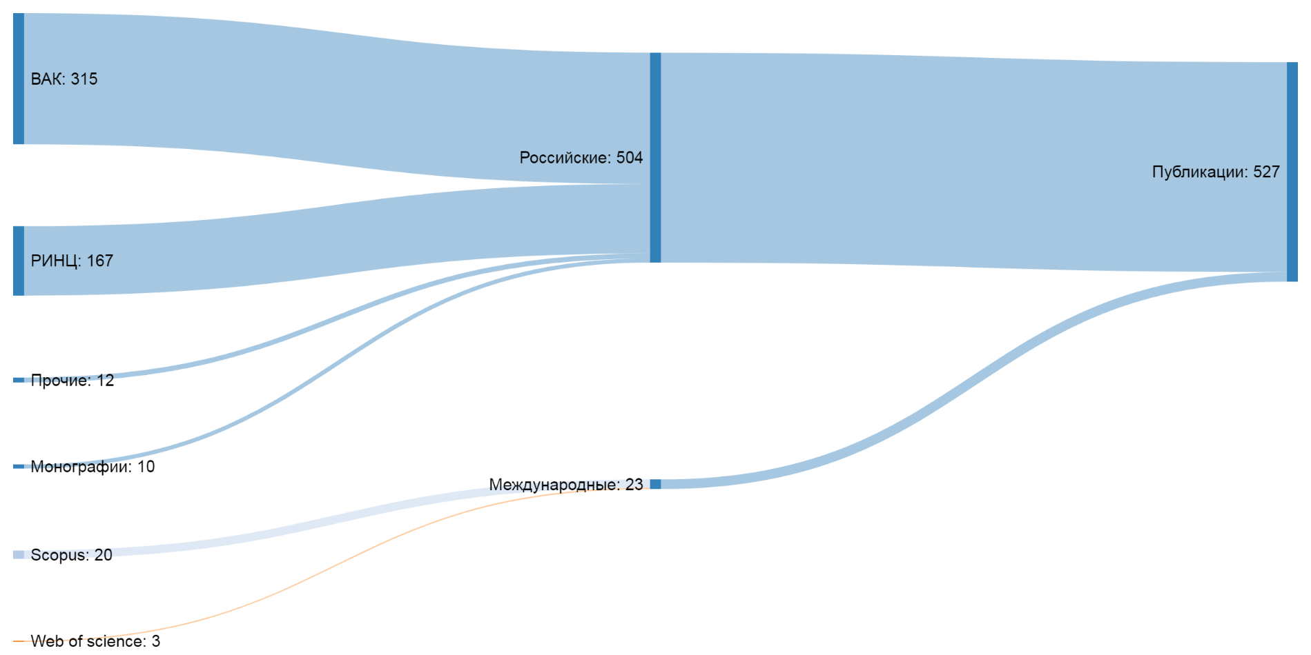
Публикационная активность за 2017 г.

Slide 28
План по публикациям
ВАК – 65 статей
Scopus / WoS – 30 (из рассчета 40 статей на 100 НПР)

Slide 29
5. О финансировании НИР

Slide 30
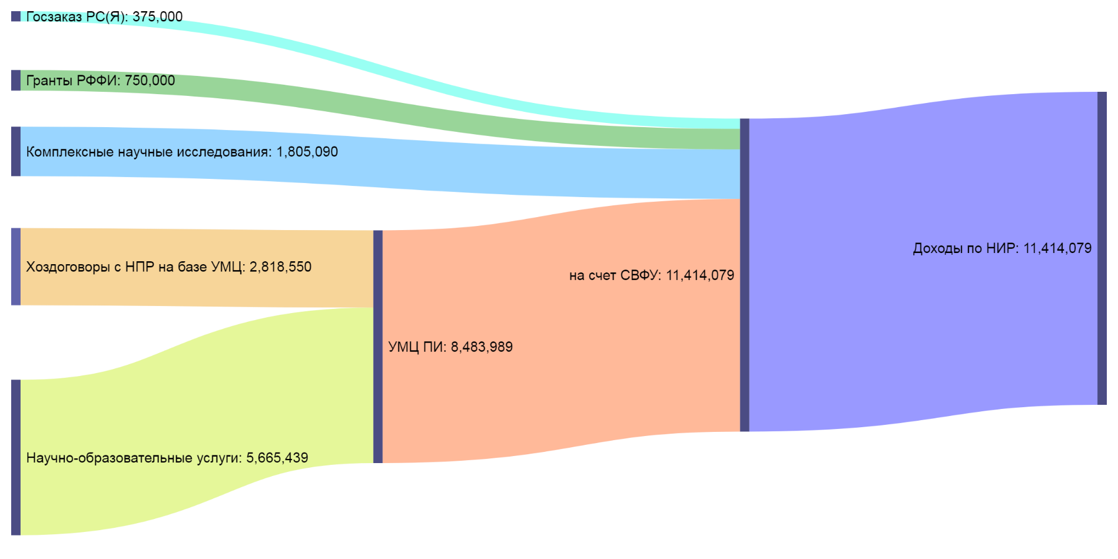
Источники Финансирования НИР в 2017 г.

Slide 31
«Корректирующие коэффициенты, отражающие достижение целевых показателей эффективности деятельности ведущего вуза»
В соответствии с Приказом Минобрнауки России от 30 октября 2015 г. № 1272 (Приложение № 10 от 1 декабря 2015 года № АП-117/18вн «Корректирующие коэффициенты, отражающие достижение целевых показателей эффективности деятельности ведущего вуза»)
Научный потенциал образовательной организации, выраженный в объеме доходов от научных исследований и разработок (за исключением средств бюджетов бюджетной системы РФ, государственных фондов поддержки науки), в расчете на 1 НПР должен составлять не менее 80 тыс. руб. в год
Количество научных публикаций в журналах, индексируемых в международных базах Scopus / Web of science, должно составлять не менее 40 статей на 1 НПР

Slide 32
«Корректирующие коэффициенты, отражающие достижение целевых показателей эффективности деятельности ведущего вуза»
Для перехода на коэффициент 1,2 (+20% к финансированию):
объем доходов от научных исследований и разработок:
не менее 80 тыс. руб. в год на 1 НПР
количество научных публикаций в журналах, индексируемых в Scopus, Web of science:
не менее 40 статей в год на 1 НПР
Коэфф. 1,2 → +20%

Slide 33
Проектное финансирование
В октябре-ноябре 2016 года в федеральном университете прошел конкурс научных проектов
С 1 января 2017 года осуществлен переход на проектное финансирование НИР:
с руководителями лабораторий заключены эффективные контракты
научных работников будут оценивать по двум критериям – качеству проекта и личным показателям

Slide 34
Распределение по кафедрам на 2018 г. по опубликованию научных статей в журналах, индексируемых в Scopus/Web of science, и по привлечению средств по НИР в 2018 г.
Наименование кафедры | Кол-во статей в БД Scopus / WoS | Сумма средств по НИР
ИВТ | 3 | 560 т.р.
НО | 7 | 1360 т.р.
СДО | 2 | 400 т.р.
СП | 6 | 1120 т.р.
Технологии | 2 | 480 т.р.
ДО | 5 | 880 т.р.
ВиПП | 2 | 480 т.р.
Педагогики | 3 | 640 т.р.
ИТОГО: | 30 | 5 920 т.р.

Slide 35
Основные задачи по улучшению НИД ПИ на 2018 г.
1. Продолжить работу по привлечению средств по НИР на расчетный счет СВФУ путем:
результативного участия НПР ПИ в различных конкурсах, программах и грантах, поддерживающих науку и образование;
заключения хоздоговоров на выполнение НИР (преимущественно на базе УМЦ ПИ);
поиска иных путей финансирования научной деятельности из прочих источников финансирования.
2. Ориентировать НПР ПИ на увеличение публикационной активностис целью достижения в 2018 году необходимых показателей:
в журналах, индексируемых в зарубежных базах данных (Scopus, Web of Science)
в журналах из Перечня ВАК
3. Продолжить работу по привлечению аспирантов и студентов к участию в международных, российских и региональных конкурсах программ и грантах.
Notes:
Следует отметить и некоторые недостатки организации HИP в ПИ:
низкий уровень участия аспирантов в конкурсах на получение грантов различных уровней;
недостаточный уровень результативности участия в конкурсах грантов

Slide 36
Рейтинг научной деятельности подразделений СВФУ
2014
2015
2016
2017
8 место
6 место
4 место
3 место

